Slide 1
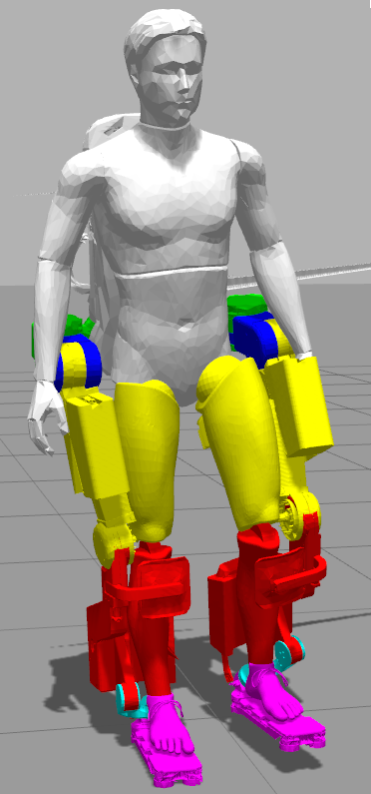
Apprentissage et optimisation du contrôle de la marche pour un exosquelette à destination des patients paraplégiques

Slide 2
Apprentissage et optimisation du contrôle de la marche pour un exosquelette à destination des patients paraplégiques
Objectif: Améliorer la planification et le contrôle de la marche grâce à des techniques de machine learning
Axes d'amélioration:
Réduire le temps d'attente: Il faut attendre ~10 min aux centres de soins pour générer les mouvements de marche du robot associés à un patient
Plus de flexibilité: Seul un jeu réduit de trajectoires est disponible au lieu d'un continuum en fonction des caractéristiques de marches (vitesse, écartement des pieds...)
Plus de fluidité: Il n'est possible de changer de marche qu'à l'arrêt car les transitions ne sont pas planifiées.
Meilleure modélisation: Impossible d'exécuter une trajectoire planifiée sans heuristique supplémentaire pour compenser les erreurs de modélisation telles que les flexibilités du système ou le mouvement du patient
Plus de robustesse: pas de compensation des perturbations telles que marcher sur un objet, un sol pentu, ou irrégulier.
Planif.
Contrôle

Slide 3
Apprentissage et optimisation du contrôle de la marche pour un exosquelette à destination des patients paraplégiques
Axes de recherche:
Planification en ligne de trajectoires continue en fonction des paramètres de marche (boucle ouverte)
  Combiner l'apprentissage d'un réseau de neurones avec la méthode standard de génération de marche périodique basée sur de l'optimisation hors ligne.
  Apprendre des transitions dynamiquement faisables indépendamment
Apprentissage d'un contrôleur de marche qui unifie pas de départ/d'arrêt, marches périodiques et transitions (boucle fermée)
  Extension de l'approche précédente par un bouclage sur l'état courant du système
Compensation des erreurs de modélisation
  Méthode de renforcement sur système réel pour trouver des trajectoires adaptées dans l'espace des trajectoires déjà disponibles (mapping)
Rejet de perturbations et robustesse
  Meta-learning en simulation
Temps

